Slide 1
唤醒流程分析 Framework PowerMS分析过程
Based on android4.2 PowerMS Log

Slide 2
Overview
通常按power key去亮屏，会产生两种结果：
能亮起来，但是时间长；
无法点亮；
下面的过程，主要是针对上面两种情况下看framework PowerMS的log；
下面是一份完整的过程的log，细分为8个阶段：
下页PPT建议退出幻灯片播放模式查看

Slide 3
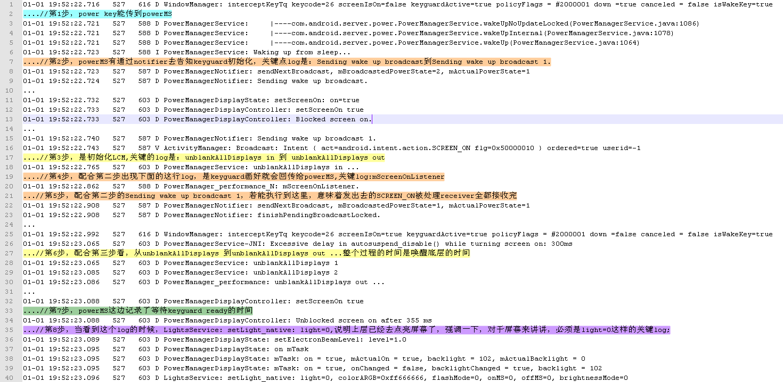
Normal
正常的亮屏，必然包含下面几个关键点的log:

Slide 4
亮屏过程分析
亮屏慢的问题
更关注的是各个阶段的时间，找到哪一段时间最长后，找相应的owner来帮忙优化：
无法亮屏
确认是走到哪个阶段有问题，再找对应的阶段的owner来协助分析。
底层把power key 传到上层
powerMS处理
初始化keyguard
唤醒底层
把亮度值写到设备节点

Slide 5
亮屏慢
每一步的细分：
第1步之前，检查底层传power key到framework的时间，若这个阶段相关时间不长，继续检查第一步；
这两行是kernel log 哦☺
检查
时长
第1步，检查framework把power Key的传到powerMS的时长，以下面两行log来判断
检查
时长
第2步，检查PowerMS是否通过notifier通知keyguard去初始化以下面两行log来判断；
检查
时长

Slide 6
亮屏慢
第3步，检查powerMS通知底层去唤醒的时长，以下面几行log为总时间来判断：
检查
时长
第4步，检查keyguard在notifier后，整体ready的时间长，以下面的log来判断;
第5步，检查SCREEN_ON这个broadcast被所有的receiver执行完的时间，用下面的log来判断
检查
时长

Slide 7
亮屏慢
第6步，配合第3步来做分析
检查
时长
第7步，检查keyguard在notifier后，整体ready的时长，用下面的log来判断;

Slide 8
亮屏慢
第8步，检查powerMS是设置亮度值到底层：
mActualBacklight变量的值，表示当前的亮度值，
Backlight变量的值，表示当前要求的亮度值，准备写到设备结点的值，
在这个log中表示，亮度值将从0变到102;
要注意是Light=0，代表是lcd,
其他值就有可能是LED或button
Summary:
整个亮屏时间，在上层处理的时长，参考下面的两行log的时长：
检查
时长

Slide 9
Check point
Begin(第一步之前)
这两步之间时间长？请check 一下input 过程;
第一步
第一步时间长？请检查keyguard 的逻辑为何耗时；
第1步到第2步时间长？请检查framework Power逻辑为何耗时
第3步时间长？请参考下一页PPT
第3步
第2步
第2步时间长？请检查keyguard逻辑为何耗时
第2步到第4步时间长？
请检查keyguard逻辑为何耗时
第5步时间长？请参考下一页PPT
第5步
第4步
第4步到第7步时间长？
请检查keyguard逻辑为何耗时
第6步时间长？请参考下一页PPT
第7步
第6步
第6步到第8步时间长？
第7步到第8步时间长？
请检查framework Power逻辑为何耗时
第8步
请参考此份e-course来做分析：
唤醒流程分析——psensor唤醒及backlight控制问题分析
对于以上任何的一步，若无法找到root cause, 都可以通过提交eservice来协助解决☺

Slide 10
Check point
第3步到第6步的时间长？
在前面的分析中，第3步和结合第6步的log 一起来看，如下，所以就以下面四行log分别做case 来分析:
Case 1：第1行log与第2行log时间长？
这个过程主要做autosuspend的过程，若耗时比较长，请检查suspend的哪个过程是最耗时的；
Case 2: 第2行log与第3行log时间长？
Case 3: 第3行log与第4行log时间长？
对于case2与case3,请参与此份e-course:
唤醒流程分析——LCM和HDMI唤醒问题分析

Slide 11
Check point
第5步时间长？
第5步，检查SCREEN_ON这个broadcast被所有的receiver执行完的时间，用下面的log来判断
检查
时长
此逻辑牵涉到AMS发broadcast的逻辑，所以请如下确认：
1，在整个亮屏过程中，是否有发生ANR?若有，则找对应发生ANR的owner来协助解决，若无，请参考2；
2，检查上一次PowerMS的行为，如当前是亮屏，那就检查上次灭屏的过程，是否完整；或者直接提交eservice来协助解决；

Slide 12
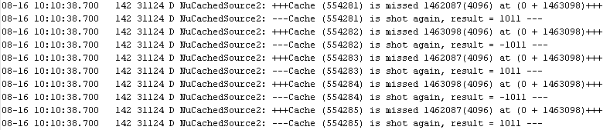
典型例子:
例子1
听歌，屏灭后等待5分钟左右,按POWER键点不亮,要按几次才能点亮
分析：
在分析过程中，会发现，无法亮屏的时间内有大量如下的log:
Solution：
请申请patch
ALPS.JB3.TDD.MP.--- patch:ALPS00951340
ALPS.JB3.MP/ALPS.JB2 patch:ALPS00839532

Slide 13
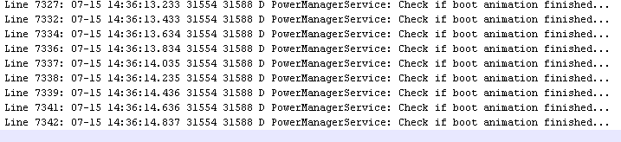
典型例子:
例子2
not light off the screen when short press the power key
分析：
在无法亮屏的时间内，有很多如下的log:
Solution:
当出现上面的log的时候，是判断开机动画还没执行完，所以系统是不允许灭屏的，此场景下请先检查开机动画是否正常，或者提交eservice.

Slide 14
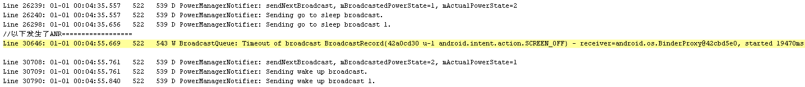
典型例子:
例子3
按电源键，手机不能点屏幕
分析：
按前面的检查到了第5步：
在log中，并没有找到这行log:
01-01 00:02:11.234 522 539 D PowerManagerNotifier: finishPendingBroadcastLocked.
检查是否有发生ANR, 确有ANR:
Broadcast ANR

Slide 15
ANR而无法亮屏分析
Summary:
类似的问题，要先解决ANR的问题；
而且此现象，应该是短时间内无法亮屏的，也就是说等系统把ANR的异常处理完后，手机还是能正常亮屏的；
此是google defautl的现象，在对比机复现ANR，再尝试去亮屏也能复现无法亮屏的现象；

Slide 16
其他信息
以上，所有过程，若是无法找到root cause的，都可以通过提交eservice来协助分析，
但是建议贵司把自行分析的过程详细说明一下，贴上具体的log的信息，这样方便内部对应的owner接手找到root cause;

Slide 17
Thanks

